Slide 1
Dieter Rams 10 Principles of “Good Design”

Slide 2
Dieter Rams (sinh ngày 20/5/1932 tại Wiesbaden, Hesse) là nhà thiết kế cho hãng nội thất, đồ gia dụng Vitsœ của Đức và là một người rất có ảnh hưởng đến thế giới trong thế kỉ 20. Những năm 1970, Rams nhận thấy rằng những thứ xung quanh ông đang có "một sự rối rắm không thể phớt lờ về hình dáng, màu sắc và độ nhiễu". Ông quay sang hỏi chính bản thân mình: vậy thiết kế của tôi có tốt hay chưa, để rồi đưa ra 10 nguyên lý trong thiết kế công nghiệp vẫn còn được sử dụng cho đến tận ngày nay. Những nguyên lý này giúp những sản phẩm không chỉ trở nên đẹp mà còn hữu dụng và thân thiện hơn với người dùng. Sau đây mình xin giới thiệu với các bạn chúng.

Slide 3
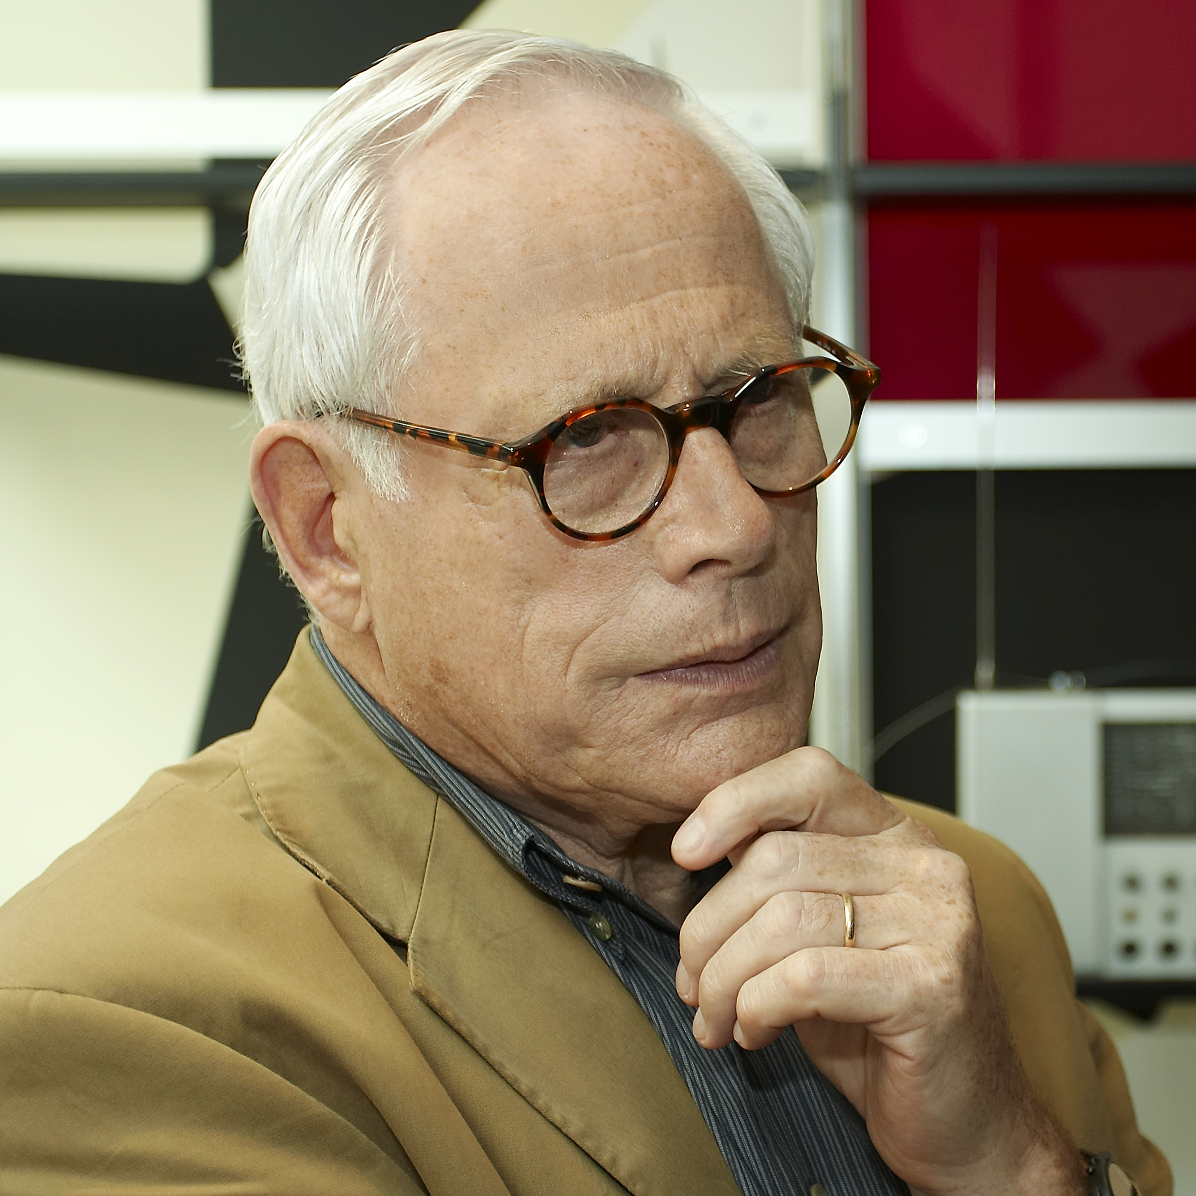

Slide 4
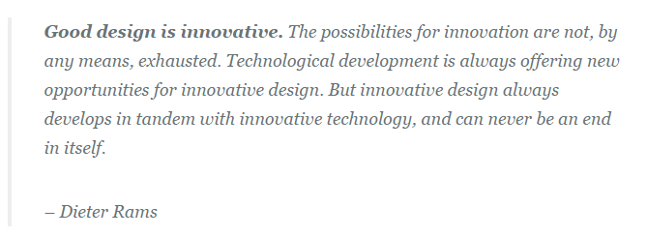
I - Good design is innovative
Notes:
Tandem: a bicycle made for two people who sit one behind the other
Thiết kế tốt là sáng tạo, sự đổi mới

Slide 5
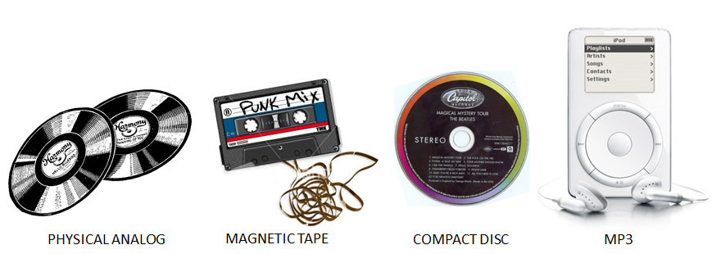
I - Good design is innovative
Sự phát triển của công nghệ luôn yêu cầu và thúc đẩy những sự đổi mới trong thiết kế.
Notes:
Việc phát triển công nghệ thì không ngừng nên luôn yêu cầu mới về mặt chức năng và thiết kế cho các sản phẩm công nghệ. Chính vì sự phát triển không ngừng và không giới hạn nên luôn tạo ra những cơ hội cho việc sang tạo và cho ra đời những thiết kế mới.

Slide 6
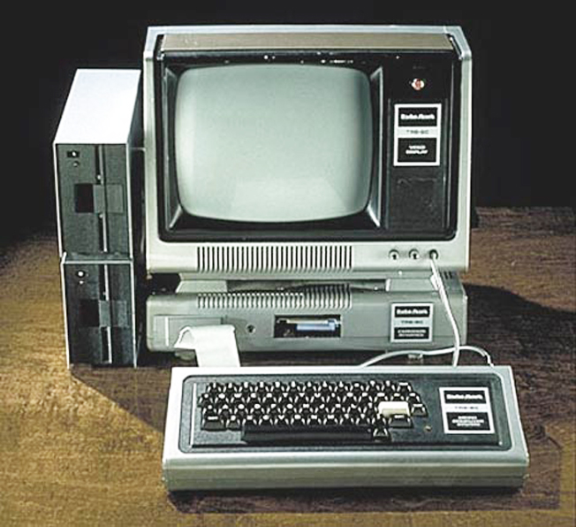
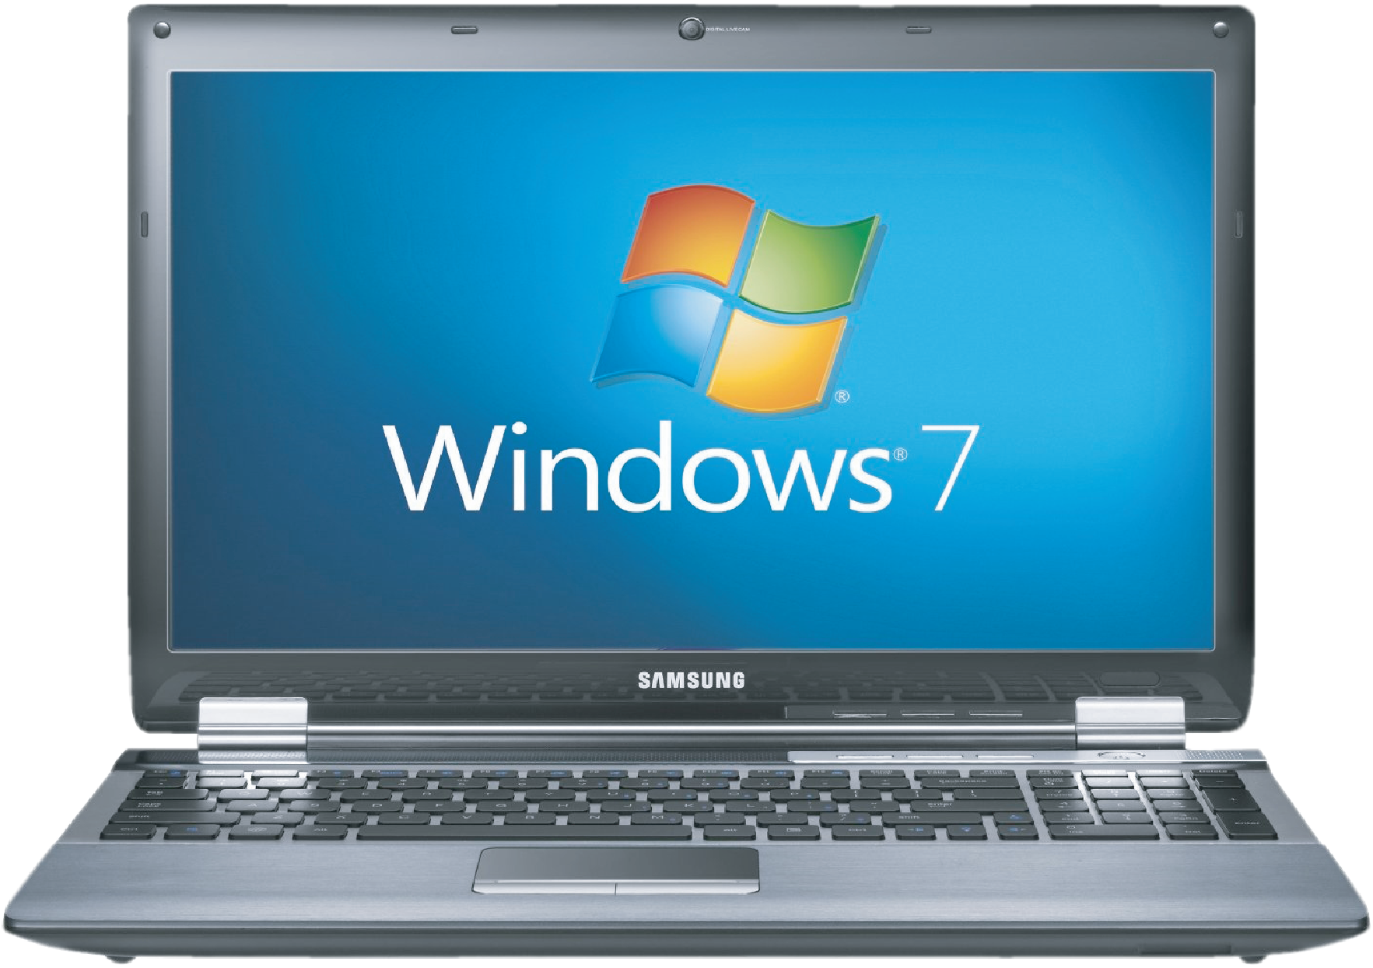

I - Good design is innovative
Thiết kế và công nghệ luôn luôn phát triển song song với nhau và thúc đẩy nhau cùng phát triển.
Notes:
Việc thiết kế và công nghệ luôn gắn chặt với nhau và phát triển cùng nhau và không ngừng.

Slide 7
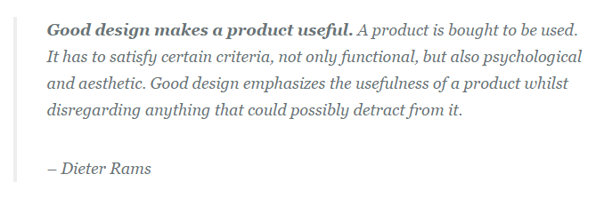
II - Good design makes a product useful
Notes:
- Thiết kế tốt làm sản phẩm trở nên hữu dụng

Slide 8
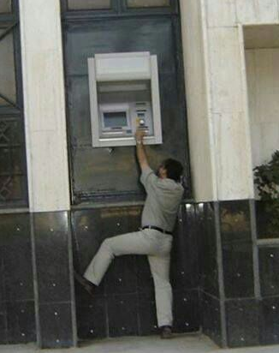
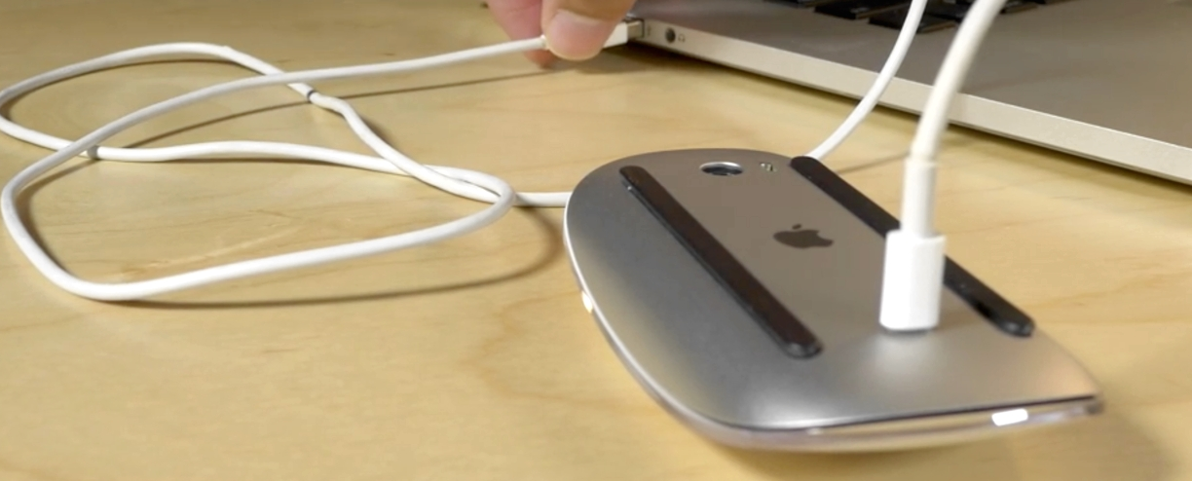
II - Good design makes a product useful
Một sản phẩm được bán ra ngoài việc thực hiện được chức năng của chúng thì còn phải đáp ứng được các tiêu chí về tâm lý và thẩm mĩ.
Notes:
Mỗi quốc gia mỗi vùng luôn có những nét văn hóa riêng cho nên cần phải đảm bảo được việc tâm lý và thẩm mĩ nhất đỉnh của sản phẩm. Không nên để nó quá cồng kềnh hay quá xấu.
Thiết kế chỗ rút tiền ATM quá cao
Chuột Magic Mouse 2, liệu có thể vừa sạc vừa dùng

Slide 9
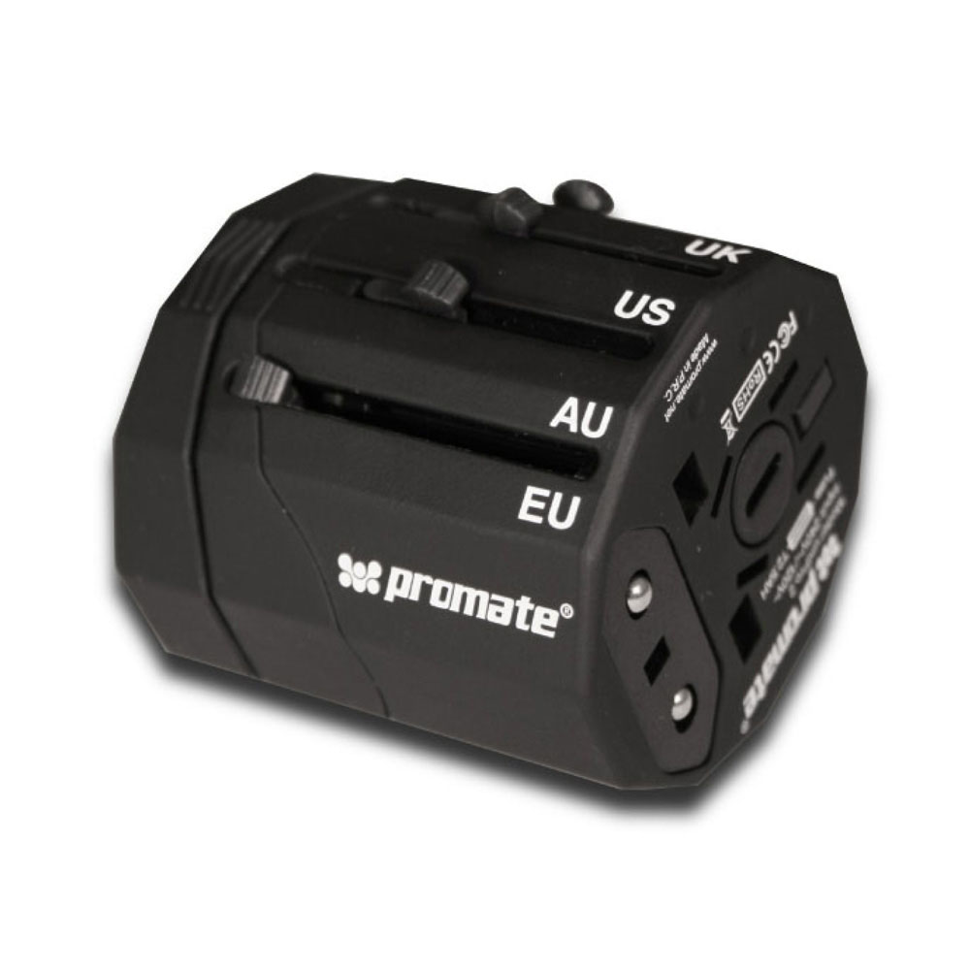
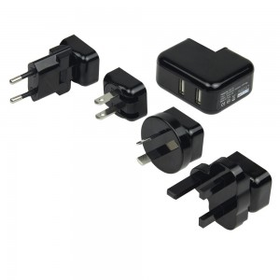
II - Good design makes a product useful
Notes:
bộ chuyển đổi giác cắm

Slide 10
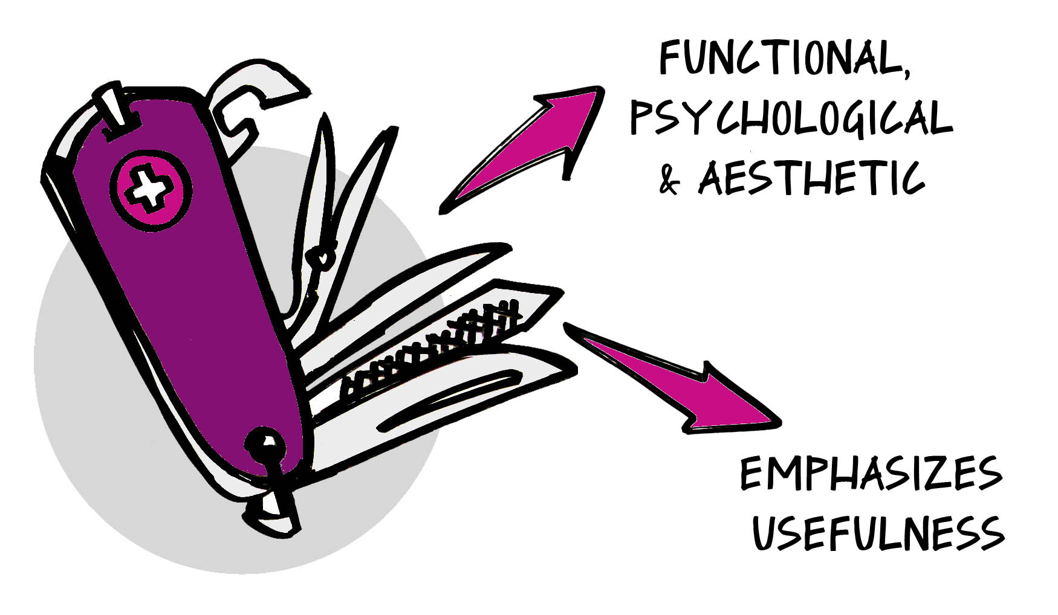
II - Good design makes a product useful
Một thiết kế tốt sẽ làm nổi bật lên tính hữu dụng của nó và đồng thời bỏ qua những thứ gì làm giảm giá trị của nó.

Slide 11
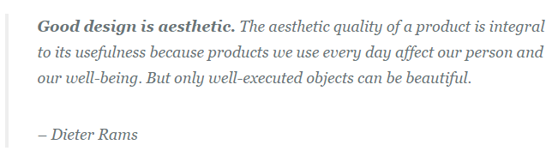
III - Good design is aesthetic
Notes:
Thiết kế tốt là thẩm mĩ

Slide 12
III - Good design is aesthetic
Tính thẩm mĩ của sản phẩm rất quan trọng và làm sao cho sản phẩm làm người dùng cảm thấy tốt hơn khi sử dụng sản phẩm chứ không phải là khó chịu.
Notes:
Tính thẩm mĩ là 1 trong những yếu tố làm cho người sử dụng cảm nhận tốt hơn về sản phẩm của chúng ta và làm cho người dùng tiếp tục sử dụng sản phẩm.

Slide 13
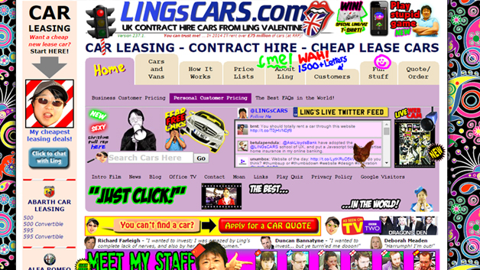
III - Good design is aesthetic
1 thiết kế website không thẩm mĩ

Slide 14
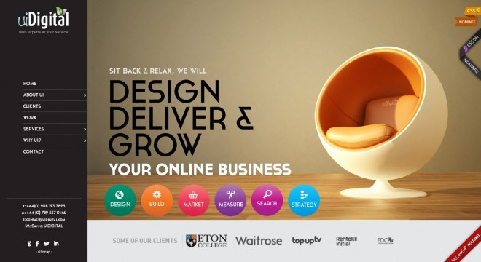
III - Good design is aesthetic
1 thiết kế website có thẩm mĩ

Slide 15
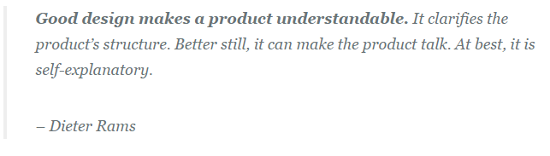
IV - Good design makes a product understandable
Notes:
Thiết kế tốt làm 1 sản phẩm trở nên dễ hiểu
https://www.vitsoe.com/rw/about/good-design

Slide 16
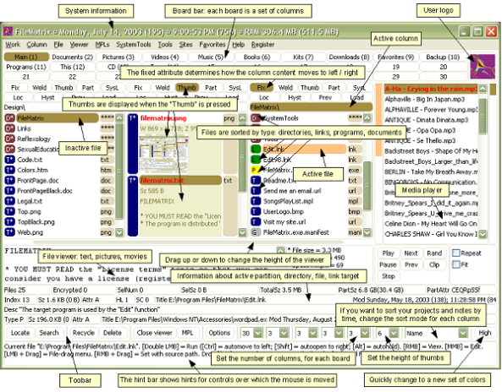
IV - Good design makes a product understandable
Khi 1 coder tự thiết kế
giao diện cho phần mềm
của mình.
Notes:
Tác hại khi để Coder thiết kế UI và layout cho sản phẩm của mình

Slide 17
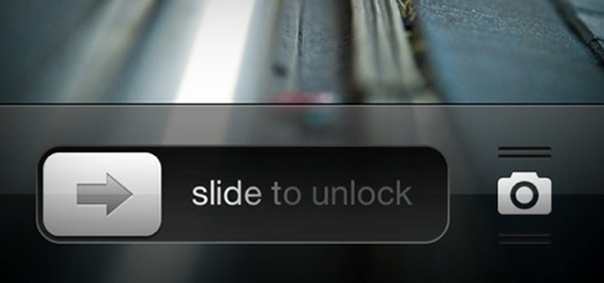
IV - Good design makes a product understandable
Hãy làm cho sản phẩm dễ dàng được tiếp cận và sử dụng. Tốt nhất là để nó tự giải thích.
Notes:
https://www.vitsoe.com/rw/about/good-design

Slide 18

IV - Good design makes a product understandable
Một số icon trong game
Notes:
https://www.vitsoe.com/rw/about/good-design\
Icon cancle, ok, info, replay, play, menu
Sự design tốt khiến người dung biết ngay những button này thực hiện chức năng gì.

Slide 19
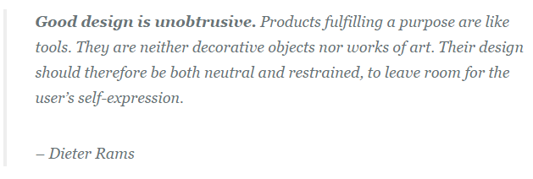
V - Good design is unobtrusive
Notes:
https://www.vitsoe.com/rw/about/good-design
1 design tốt là không nên phô trương

Slide 20
V - Good design is unobtrusive
Các sản phẩm dùng vào mục đích nào đó thì giống như những công cụ. Chúng không phải vật để trang trí hay tác phẩm nghệ thuật. Cho nên việc thiết kế phải làm cho sản phẩm trung tính và có giới hạn nhất định, còn việc thể hiện nó ra sao thì để cho người dung quyết định.
Notes:
https://www.vitsoe.com/rw/about/good-design
Hay nói cách khác là khi thiết kế sản phẩm ta nên tập trung vào 1 việc cụ thể.

Slide 21
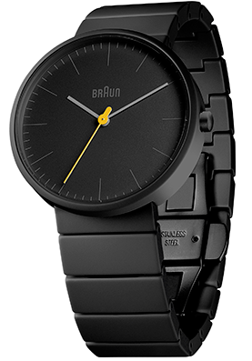
V - Good design is unobtrusive
Đồng hồ Braun BN0171
- Với thiết kế rất đơn giản
Notes:
https://www.vitsoe.com/rw/about/good-design

Slide 22
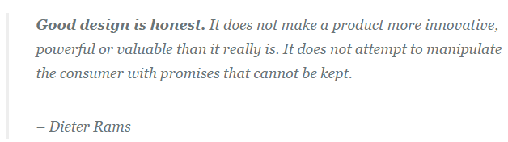
VI - Good Design is Honest
Notes:
https://www.vitsoe.com/rw/about/good-design

Slide 23
VI - Good Design is Honest
Không nên thiết kế 1 sản phẩm trở nên mới lạ, quyền quý hay có giá trị hơn giá trị thực của nó. Hãy làm sao cho người dùng cảm thấy xứng đáng với sản phẩm mà họ dùng.
Notes:
https://www.vitsoe.com/rw/about/good-design

Slide 24
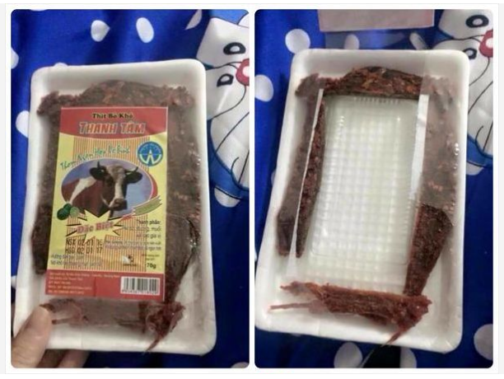
VI - Good Design is Honest
Sự “gài bẫy” khách hàng trong bán sản phẩm.
Notes:
Một thiết kế trung thực có thể giúp giữ lại khách hang và nhận được lời Feedback có thiện cảm từ khách hàng.

Slide 25
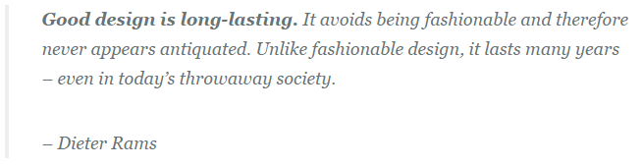
VII - Good Design is Long-Lasting

Slide 26
VII - Good Design is Long-Lasting
Một thiết kế tốt sẽ trường tồn theo thời gian. Thiết kế tốt không phải là 1 xu hướng thời trang do đó nó sẽ không bị lỗi thời.

Slide 27
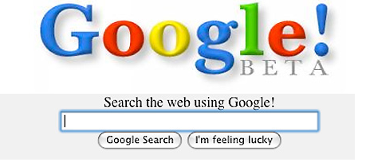
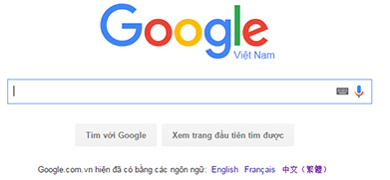
VII - Good Design is Long-Lasting

Slide 28
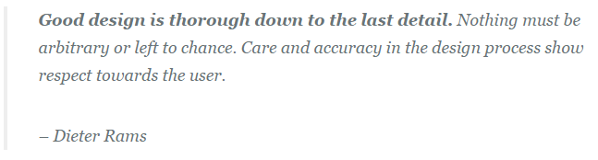
VIII - Good Design is Thorough Down to the Last Detail

Slide 29
VIII - Good Design is Thorough Down to the Last Detail
Thiết kế tốt phải chú trọng đến từng chi tiết cuối cùng. Việc thiết kế không được làm một cách tùy tiện, sự tận tình và độ chính xác tỉ mỉ cho thấy được việc chúng ta chú trọng người dùng như thế nào.

Slide 30
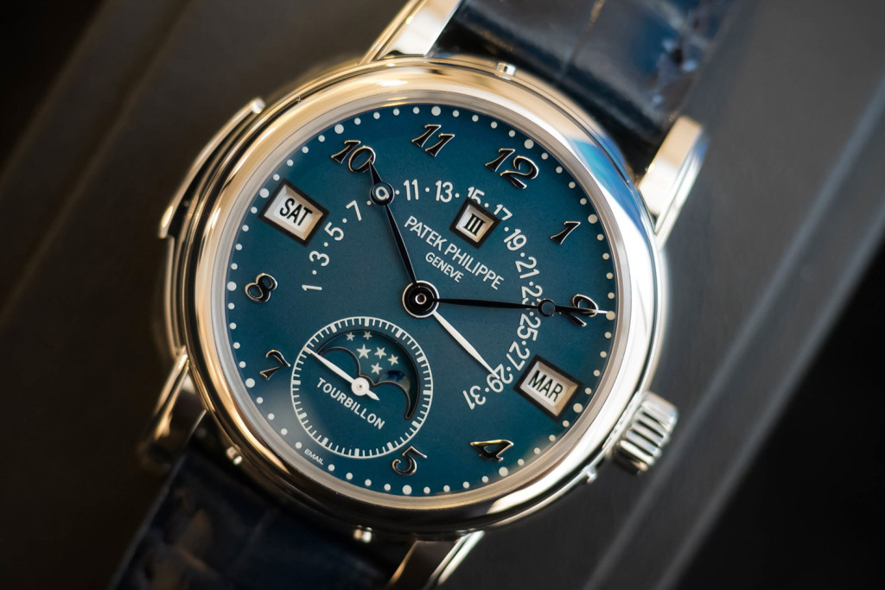
VIII - Good Design is Thorough Down to the Last Detail
Patek Philippe 5016A (7,26 triệu $)
Bộ chuyển động của chiếc đồng hồ bao gồm 506 chi tiết và được lắp ráp cũng như hoàn thiện dưới bàn tay của những người thợ xuất sắc nhất thế giới

Slide 31
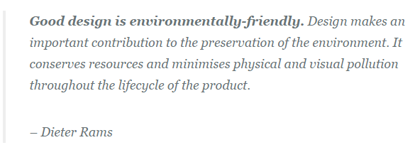
IX - Good Design is Environmentally-Friendly

Slide 32
IX - Good Design is Environmentally-Friendly
Thiết kế tốt phải thân thiện với môi trường. Việc thiết kế đóng vai trò quan trọng trong sự phát triển của môi trường. Thiết kế tốt phải giúp tiết giảm nguồn tài nguyên mà một sản phẩm sẽ sử dụng trong suốt vòng đời của nó, đồng thời cắt giảm những ảnh hưởng xấu đến môi trường

Slide 33
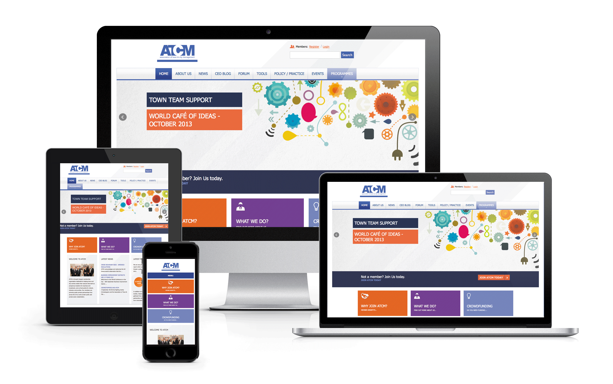
IX - Good Design is Environmentally-Friendly
Responsive Design. website có thể hiển thị tương thích trên mọi kích thước hiển thị của trình duyệt

Slide 34
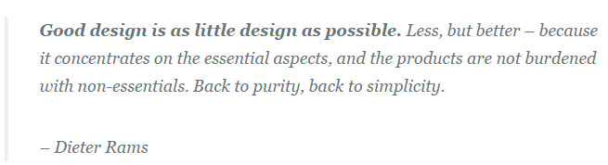
X - Good Design is as Little Design as Possible

Slide 35
X - Good Design is as Little Design as Possible
Thiết kế tốt là đơn giản nhất có thể. Thiết kế đơn giản nhưng phải làm cho mọi thứ trở nên tốt hơn, không phải là làm nó khó sử dụng hơn. Sự tối giản sẽ giúp tập trung vào những khía cạnh cơ bản và quan trọng, nhờ vậy mà người dùng và sản phẩm sẽ không bị chôn vùi trong một đống những chi tiết dư thừa

Slide 36
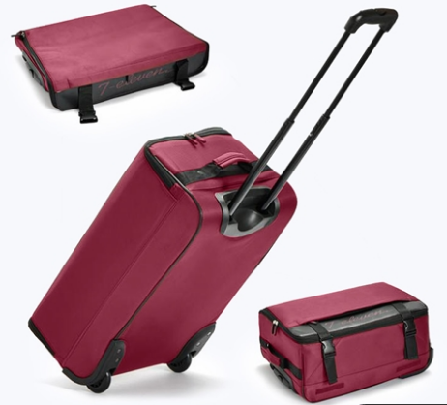
X - Good Design is as Little Design as Possible

